Slide 1
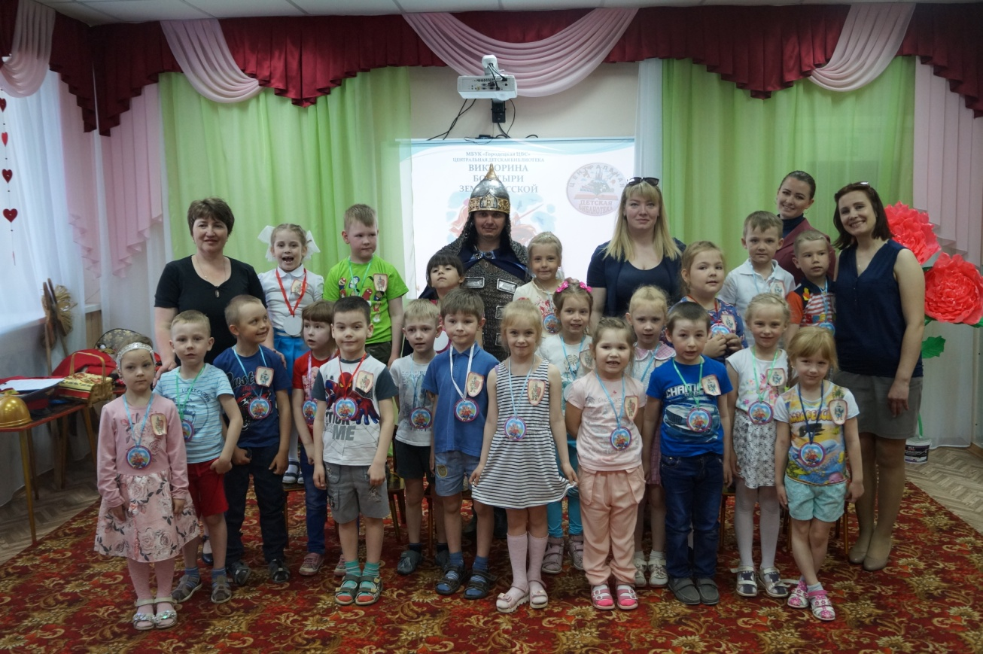
Проект для детей старшего дошкольного возраста «Былинные богатыри –защитники Земли Русской» «Гордиться славою предков не только можно, но и должно». А. С. Пушкин
Подготовила воспитатель первой квалификационной категории Спицина Надежда Константиновна

Slide 2
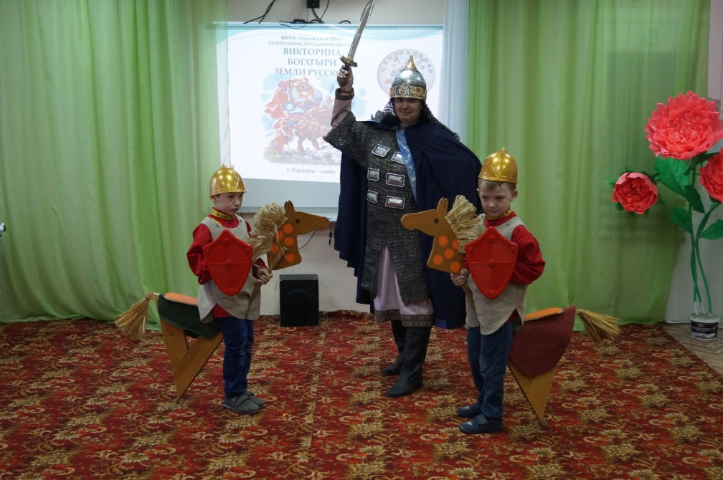
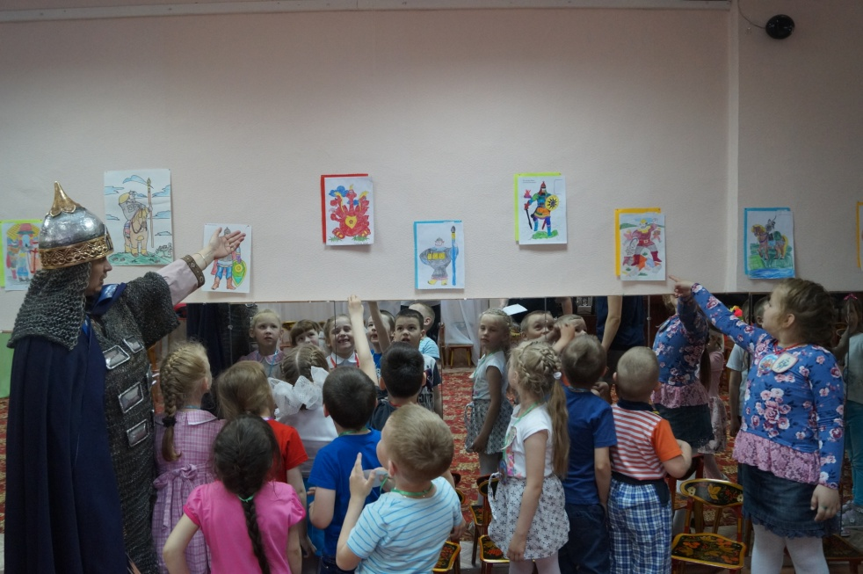
Паспорт проекта
Вид проекта: Познавательно-творческий групповой
Продолжительность проекта: 1 учебный год
Участники проекта:
дети старшей группы
педагоги ДОУ
психолог
музыкальный руководитель
родители воспитанников

Slide 3
Актуальность темы:
В настоящее время жизнь диктует необходимость возвращения к приоритетам любви к Отечеству. Любовь к Родине – это одно из самых сильных чувств. Поэтому важно, чтобы ребенок уже в дошкольном возрасте чувствовал причастность к своей Отчизне, личную ответственность за родную землю и ее будущее. За период дошкольного детства важно сформировать у детей представление о богатырской славе и верности русского народа своему Отечеству.
В былинах, легендах бережно хранятся образы героев- защитников Родины, которые могут служить примером доблести, верности своему Отечеству.
В связи с этим особую значимость приобретает знакомство детей дошкольного возраста с жизнью древней Руси, её героями, героическими событиями, которые происходили в России.
В ходе ознакомления детей с былинами у детей возникли вопросы «Как называлась одежда и доспехи богатырей?», «Какое оружие у них было?», «Как стать богатырем?». Мы сделали вывод, что у детей недостаточно сформированы представления о былинных богатырях.

Slide 4
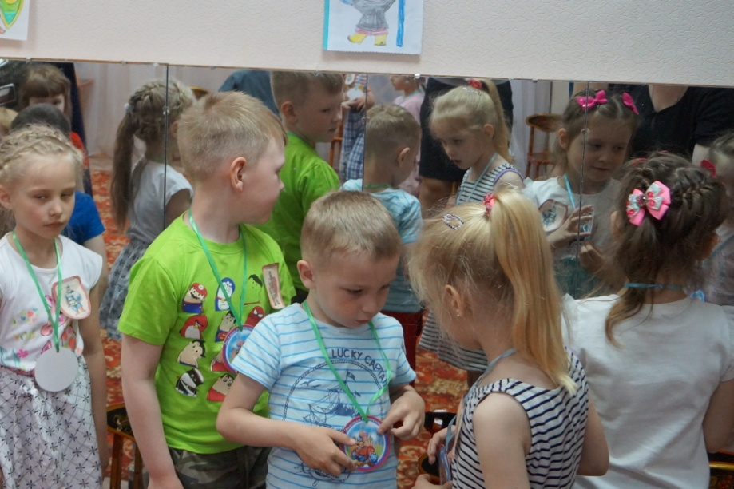
Цель проекта:
Формирование духовности, чувства патриотизма у детей старшего возраста через знакомство с былинами и легендами русского народа.
Приобщение родителей к участию в жизни детского сада и социализации ребёнка через поиск и внедрение эффективных форм работы.

Slide 5
Задачи проекта:
Формировать представление о героическом прошлом русского народа Древней Руси, великих русских богатырях-защитниках земли русской.
Познакомить с произведениями литературы и искусства о русских богатырях.
Вызвать интерес к языку былин, преданий о богатырях.
Раскрыть понятие «былинный богатырь».
Изучить характерные детали одежды, вооружения, доспехов.
Развивать умение создавать творческие работы совместно с родителями на тему «Былинные герои».
Развивать свободное общение с взрослыми и детьми, в различных формах и видах детской деятельности .
Знакомить детей с народными играми, народными героическими песнями и произведениями русских композиторов по этой теме.
Воспитывать чувство гордости за богатырскую силу истории родной страны.
Осуществление просветительской деятельности в рамках патриотического воспитания среди родителей и окружающих ребенка взрослых.

Slide 6
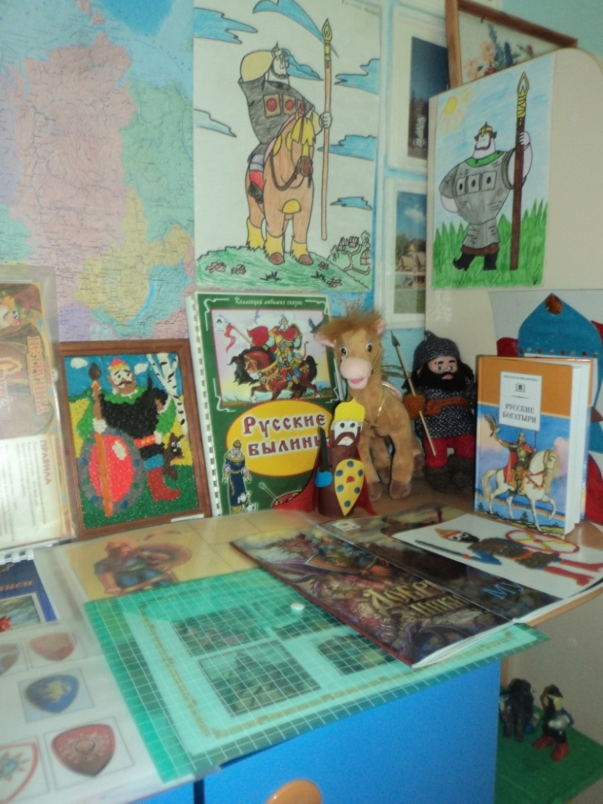
Реализация проекта
1 этап- подготовительный
Обозначение актуальности и темы будущего проекта:
• Постановка цели и задач;
• Создание проблемной ситуации для детей;
Что мы знаем? Что мы хотим узнать?
Кто такие богатыри?
Как звали русских богатырей?
С кем сражались?.
Кого защищали?
Какое оружие у них было?
Как стать богатырём?

Slide 7
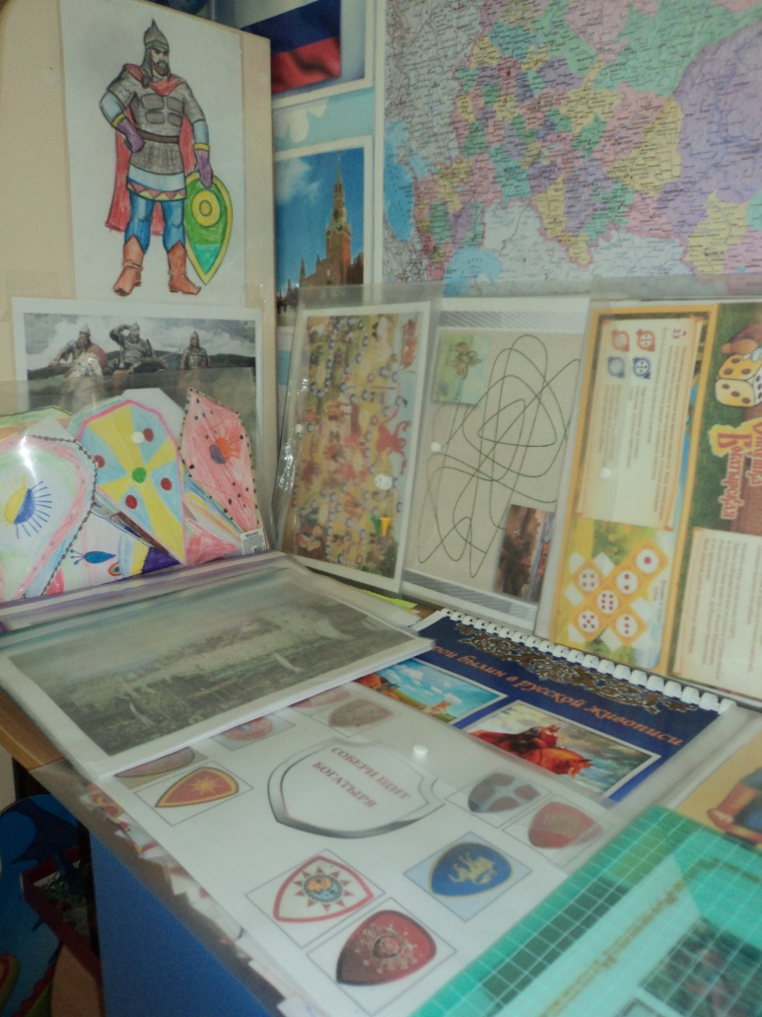
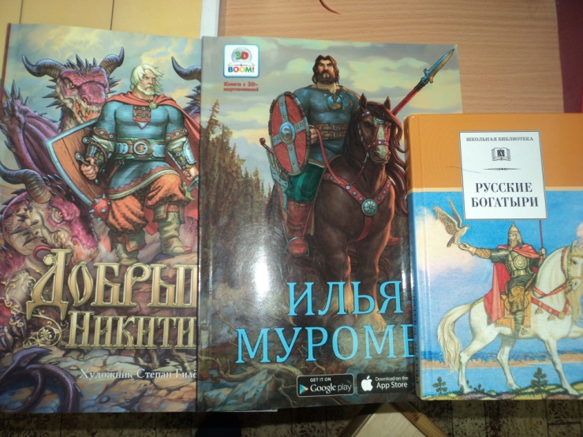
• Работа с методическим материалом, литературой по данной теме;
• Подбор наглядно- дидактических пособий, демонстрационного материала;
• Размещение рекомендаций, консультаций в
родительский уголок по теме проекта.

Slide 8
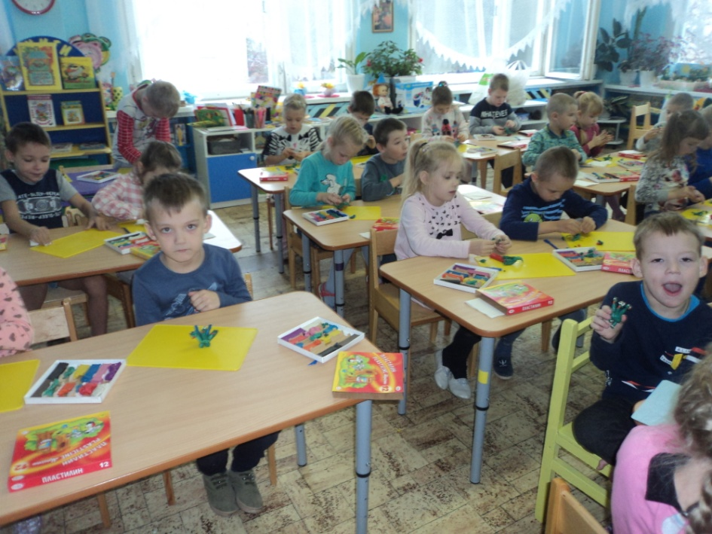
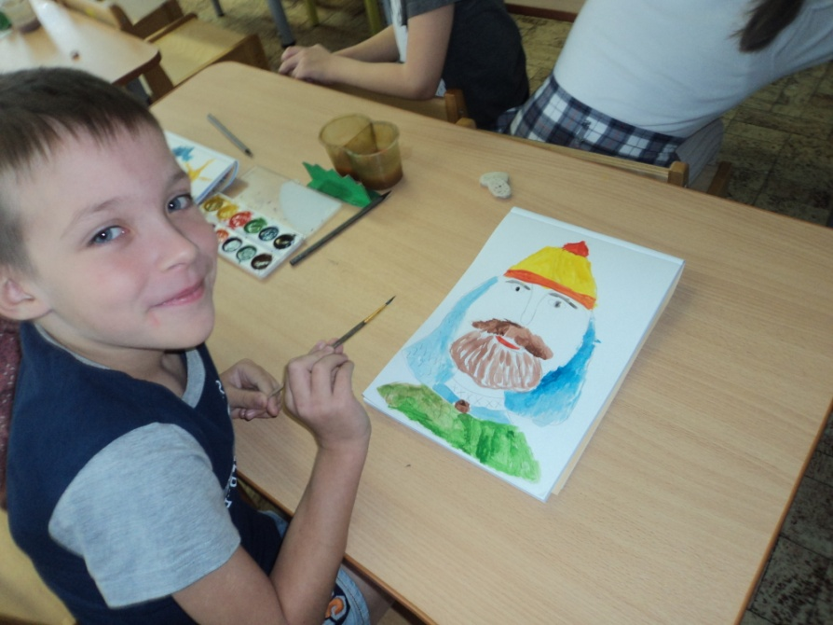
2 этап- практический
Осуществление образовательной деятельности в рамках проекта:
•В ходе совместной деятельности педагога с детьми в режимных моментах;
• В ходе организованной образовательной деятельности;
• В процессе самостоятельной деятельности детей.

Slide 9
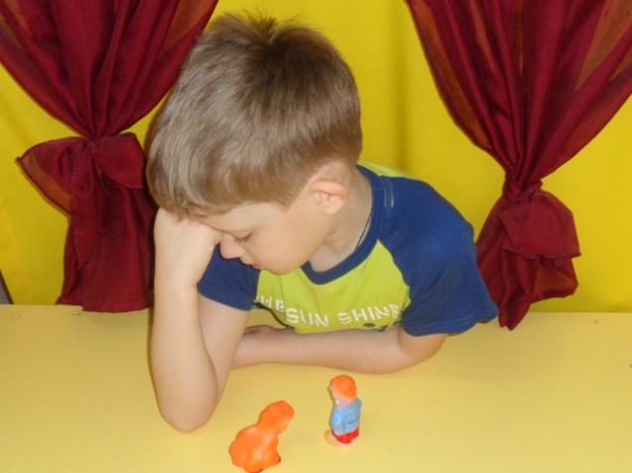
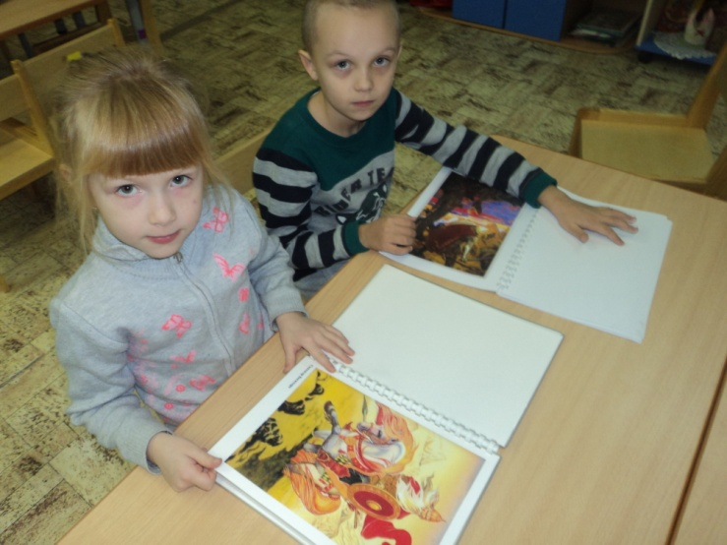
Формы работы:
- рассматривание картин: В.М. Васнецов «Богатыри», «Гусляры», «Богатырь», «Витязь на распутье», Н.Рерих «Илья Муромец»;
- составление рассказов по картине В. Васнецова «Богатыри»;
- составление детьми творческих рассказов на тему «Если бы я был богатырем»;
- придумывание сказок о богатырях;
- знакомство с пословицами и поговорками о Родине и ее защитниках;
- рассказ воспитателя об эпохе Древней Руси с показом иллюстраций;

Slide 10
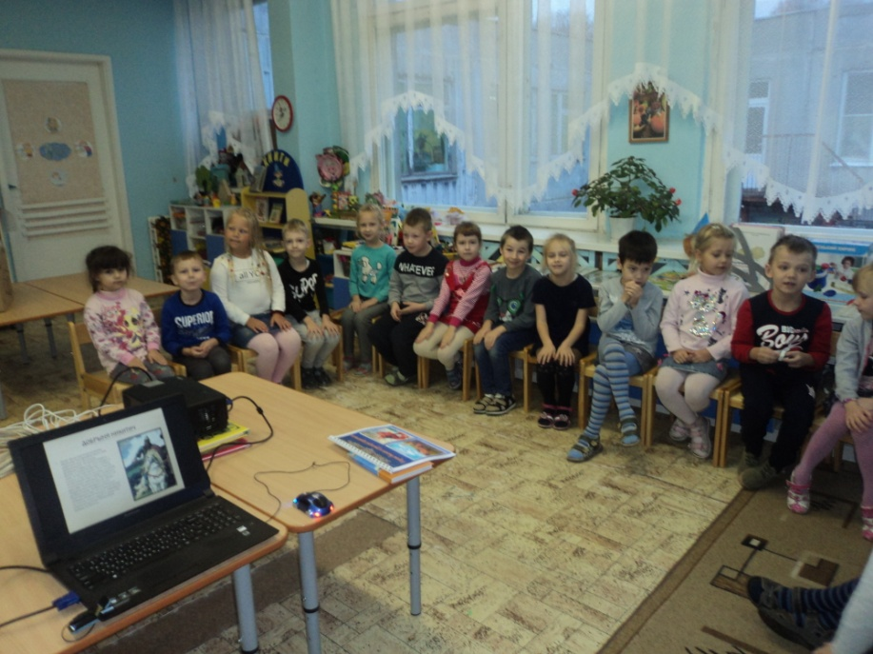
Чтение художественной литертуры:
И. Карноухова «Русские богатыри»
- «Былины об Илье Муромце, Алеше Поповиче и Добрыне Никитиче», «Ставр Годинович», «Добрыня и Змей», «Садко», «Илья Муромец и соловей разбойник» .
- энциклопедия «Моя Родина Россия»;
- альбомы: «Доспехи и оружие богатырей», «Иллюстрации к русским былинам», «Герои былин в русской живописи»;
- загадки, пословицы, поговорки о силе, смелости,
храбрости русских богатырей.

Slide 11
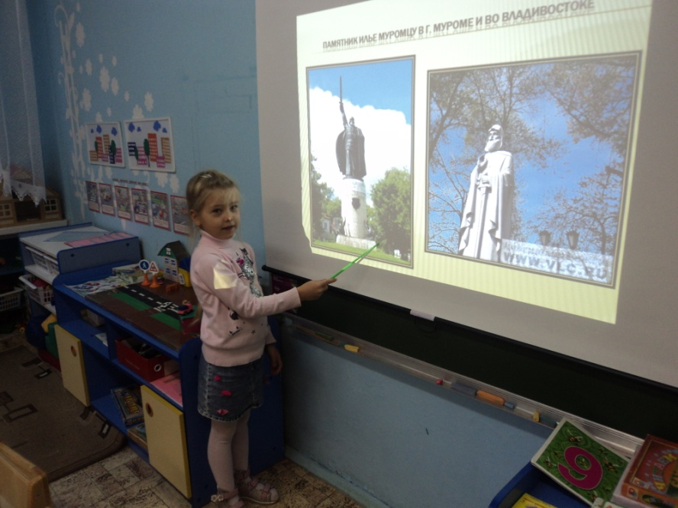
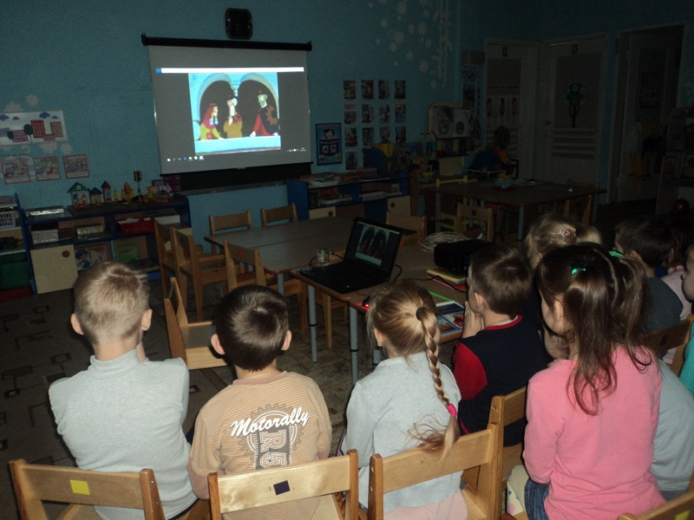
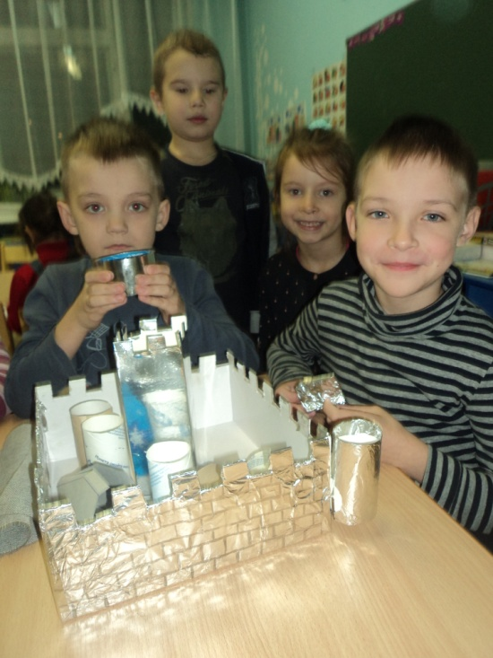
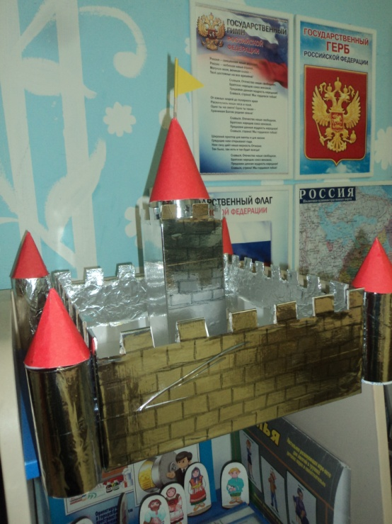
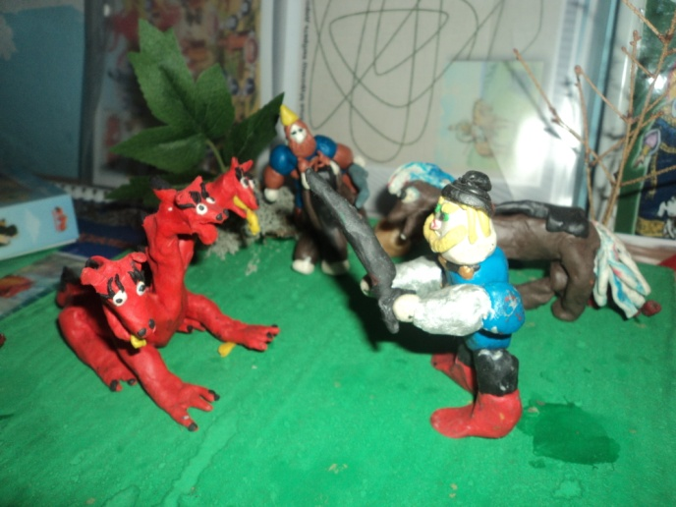
-беседы-рассуждения «Как жили наши предки», «Кто такой русский богатырь?», «Подвиги русских богатырей», «Как стать богатырем?»
- просмотр презентации «В мире русских былин»; «Защитники древней Руси», «Ремёсла на Руси»;
- просмотр мультипликационных фильмов о былинах и богатырях;
- коллекционирование иллюстраций к былинам;
- моделирование макета «Былинные богатыри».

Slide 12
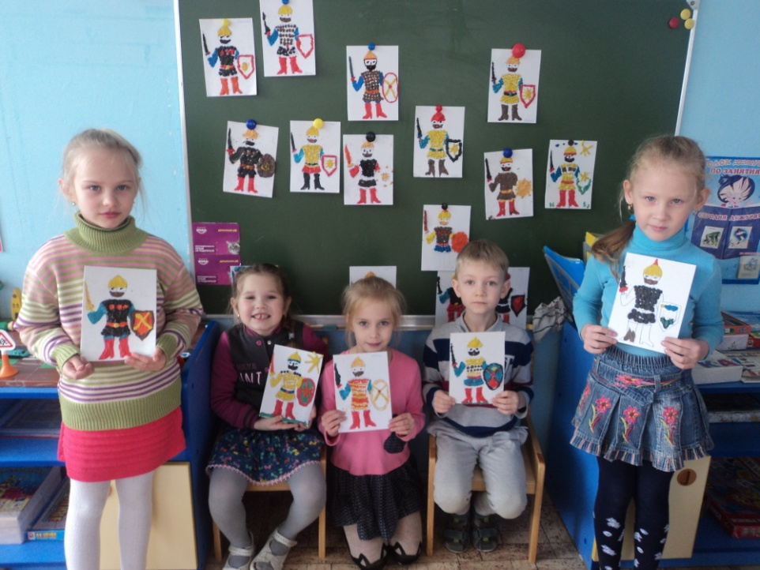
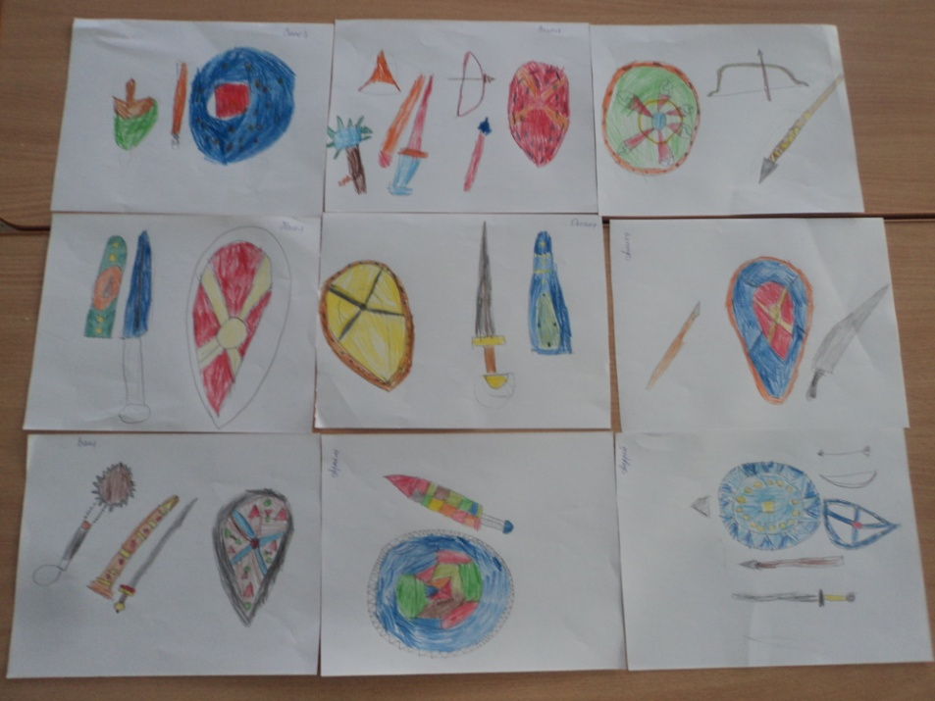
Художественно-эстетическое развитие:
- рисование: «Богатырь», «Богатырь на коне»; «Портрет Богатыря, «Оружие русских богатырей», «Сражение на Калиновом мосту»;
- раскраски: «Богатыри», «Предводитель дружины»;
лепка: «Богатырский конь»; «Змей –Горыныч», «Богатыри»;
конструирование и ручной труд: «Крепость» (из строительного материала), «Богатырский щит», (из бумаги), «Шлем» (из бумаги).
- слушание звучания гуслей, былин в исполнении профессиональных артистов, музыкальных отрывков русских композиторов.

Slide 13
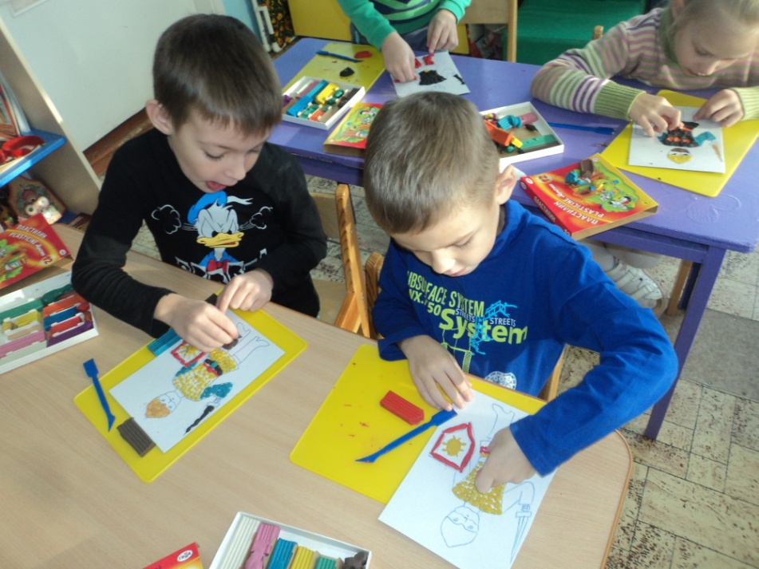

Slide 14
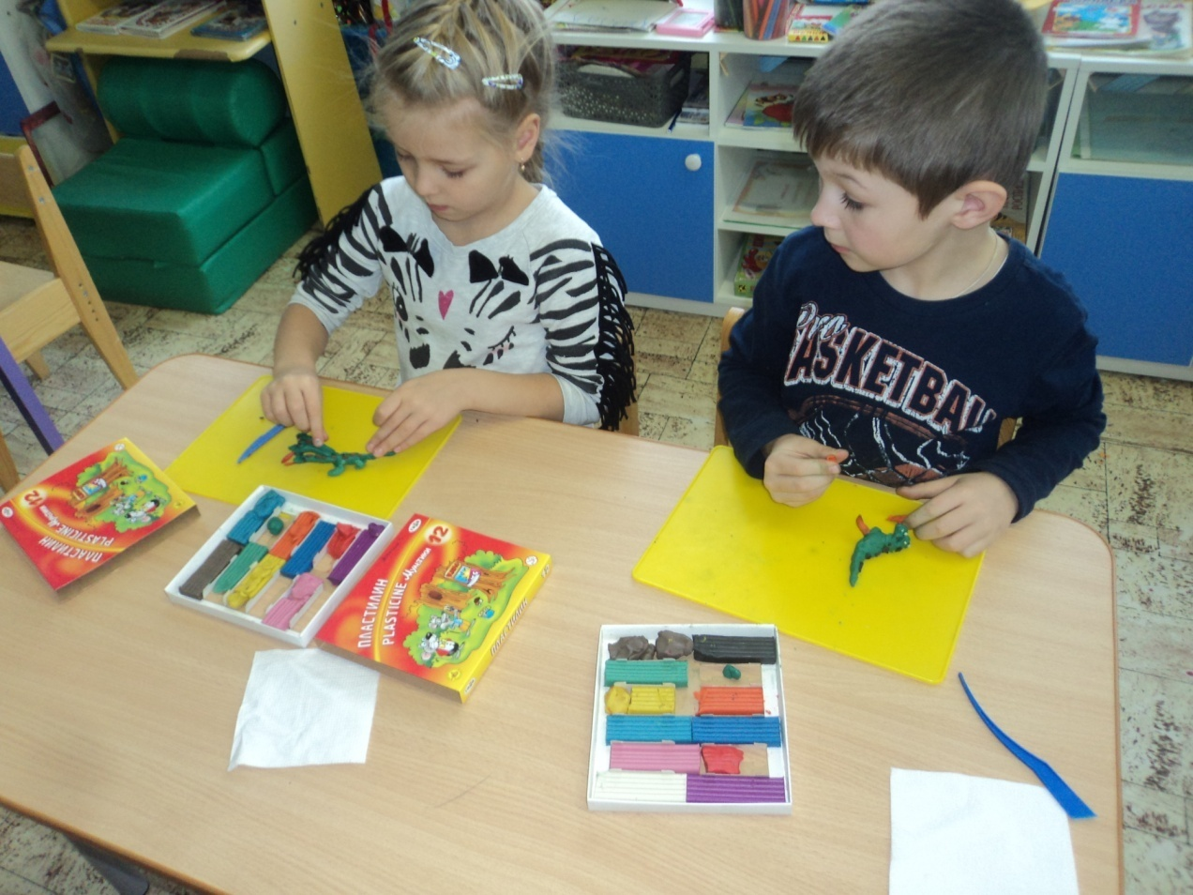

Slide 15
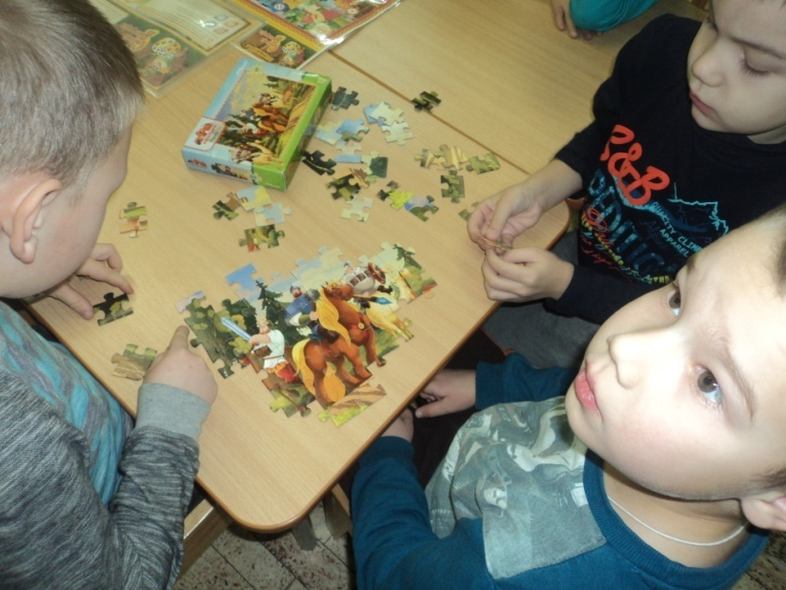
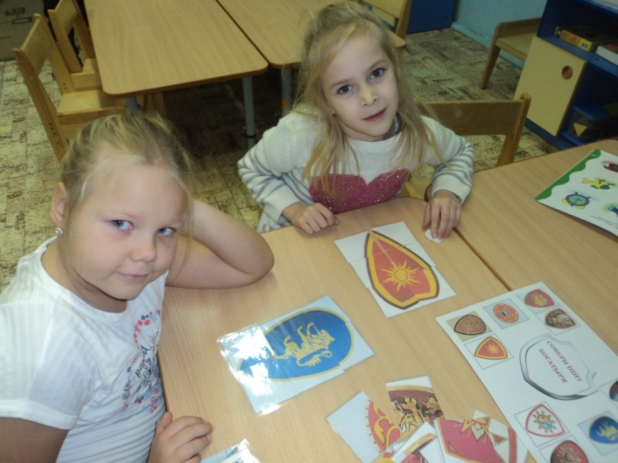
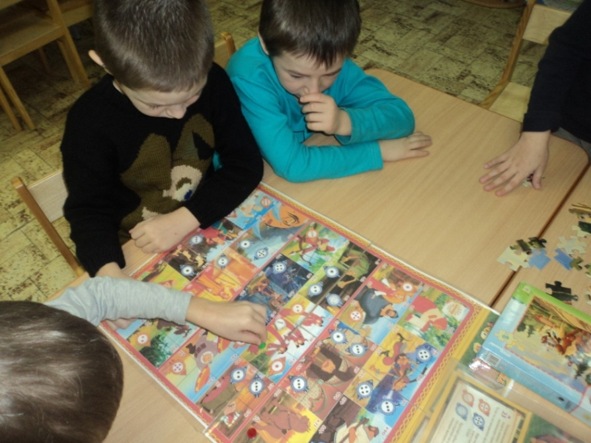
Игровая деятельность:
- сюжетно-ролевые игры: «Илья Муромец и Соловей-разбойник», «Три богатыря», «Богатыри охраняют землю русскую», «Добрыня Никитич и Змей Горыныч»;
- настольно-печатная игра «Три богатыря»; лабиринты
дидактические игры: «Что нужно богатырю?» «Угадай, о ком говорю», «Было - не было», «Узнай по описанию», «Помоги богатырю собраться в путь», «Герои русских былин», «С кем бились богатыри», «Богатыри земли русской», «Собери щит», пазлы и разрезные картинки.

Slide 16
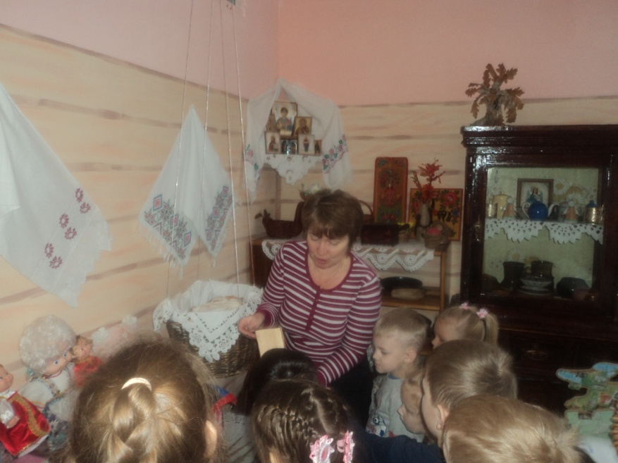
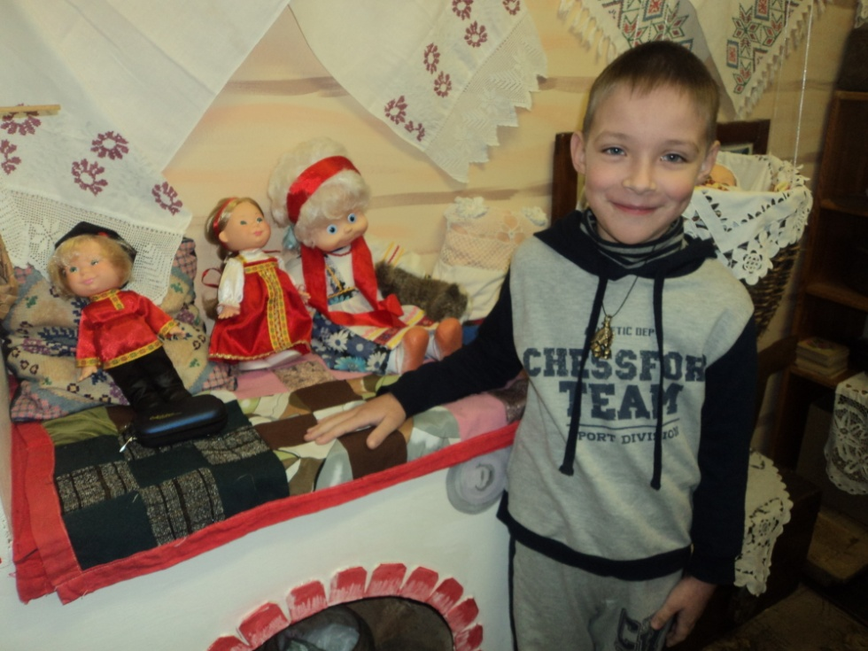
Посещение мини-музея «Встреча с русской стариной»

Slide 17
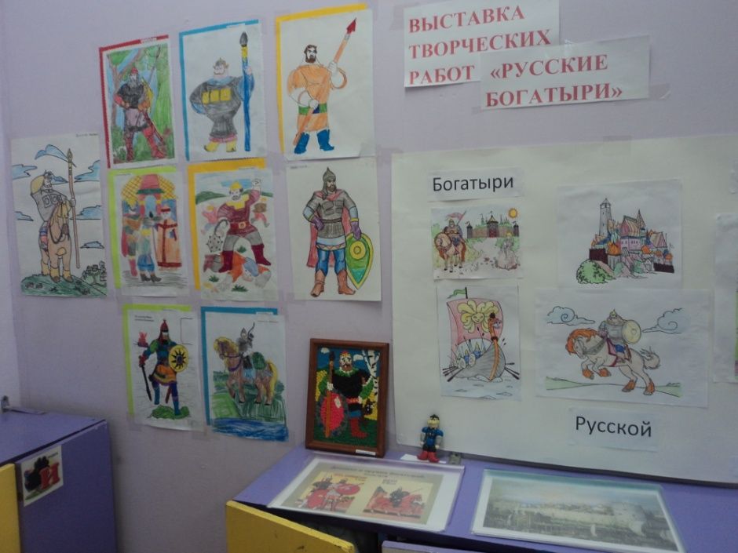
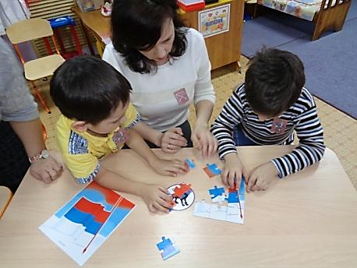
Взаимодействие с родителями:
- чтение детям энциклопедий и книг по данной теме;
- поиск информации вместе с детьми, в том числе в интернете;
- подбор пословиц и поговорок о Родине и ее защитниках;
- изготовление богатырей;
- просмотр вместе с детьми мультипликационных фильмов о богатырях;
- изготовление макета «Богатыри»;
подбор познавательной информации, аудио,
видеоматериалов, презентаций по теме проекта.
- выставка творческих работ детей и родителей.

Slide 18
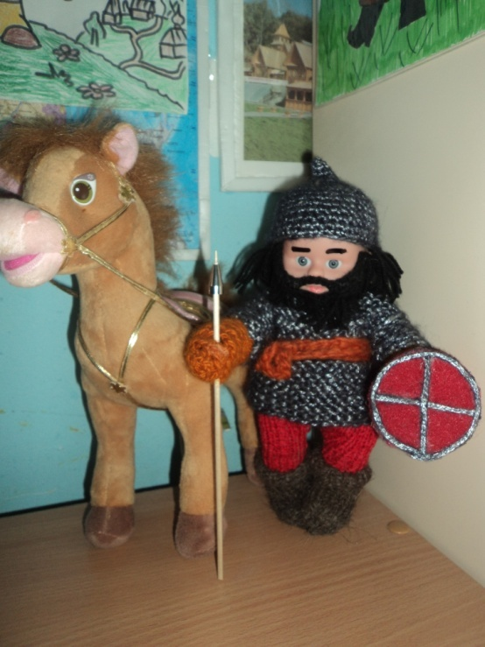
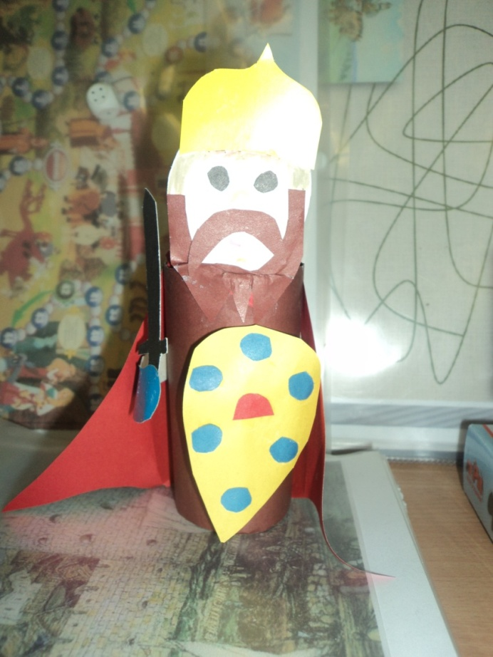
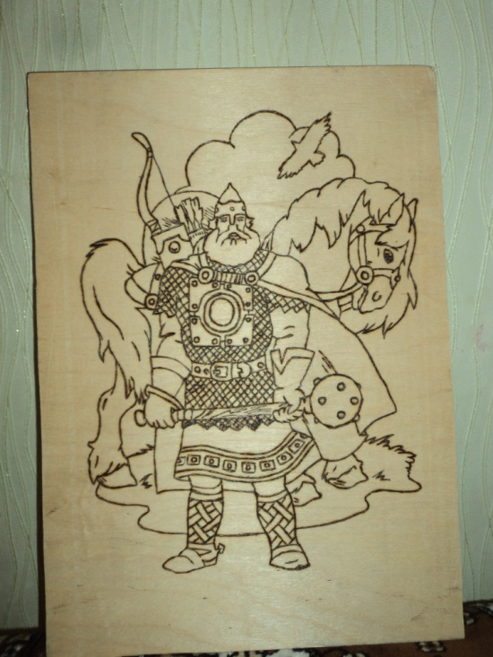
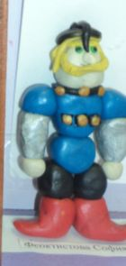
Художественное творчество

Slide 19
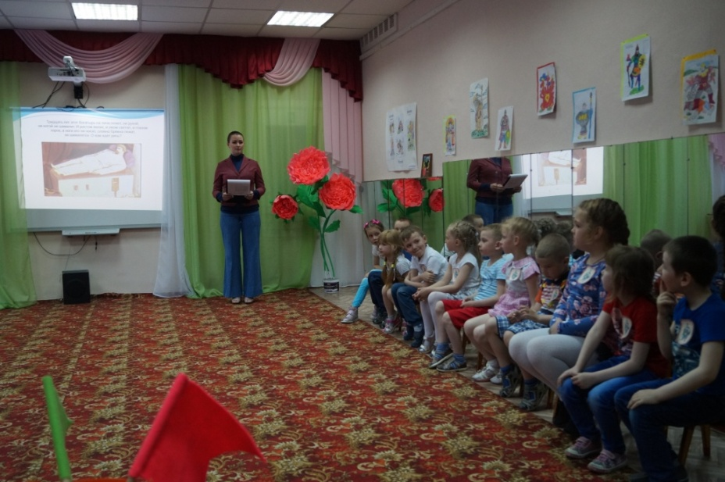
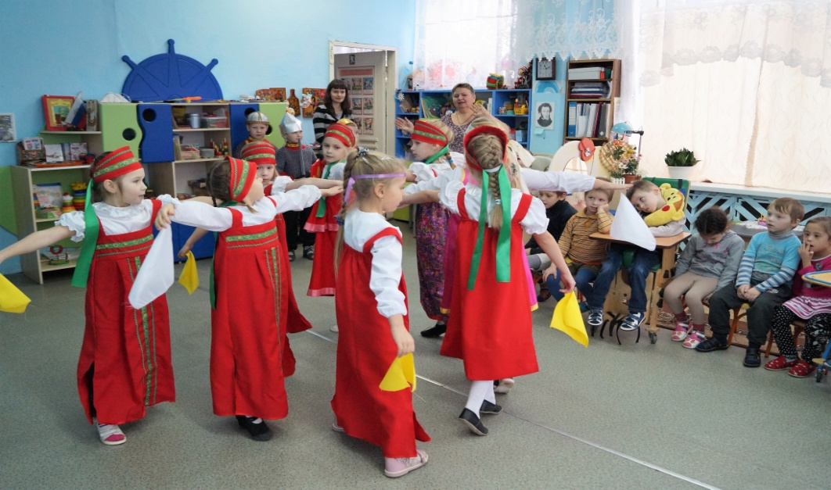
3 этап- заключительный
Самореализация всех участников проекта
Викторина по теме совместно с представителями детской библиотеки «Знатоки былин»;
Открытое мероприятие - развлечение « Богатыри – защитники земли русской»;
Театрализованные мини-представления для детей ДОУ;
Выставка детских работ по теме « Былинные богатыри –
защитники земли русской»;
Презентация проекта перед педагогическим коллективом.

Slide 20
